Slide 1


โปรแกรมระบบบัญชีสำเร็จรูป
( ACCOUNTING SOFTWARE PACKAGE )

Slide 2
สมาชิกในกลุ่ม
นาย ประจักษ์ ร่วมจิตร์ ห้อง 3P
นาย พงษ์พันธ์ ศิวิลัย ห้อง 3P
นาย เสนีย์ วัฒนสนธิ ห้อง 3P

Slide 3

อาจารย์ที่ปรึกษา
อ. ธวัชชัย สุทธิทศธรรม

Slide 4


ขอบเขตโครงงาน
ออกแบบและเขียนโปรแกรมระบบบัญชีแยกประเภท ( GL ) โดยออกแบบฐานข้อมูลเพื่อใช้เก็บข้อมูลในระบบบัญชี ซึ่งใช้ฐานข้อมูลแบบ Relational Database และเขียนโปรแกรมติดต่อฐานข้อมูล เพื่อใช้งานฐานข้อมูลที่ได้ออกแบบสำหรับระบบงานบัญชี โดยใช้โปรแกรม Visual Basic 6.0 ออกแบบ รายงานงบการเงิน

Slide 5
วัตถุประสงค์
1.เพื่อศึกษาและออกแบบโปรแกรมเพื่องานกับระบบบัญชี
ได้
2.เพื่อนำความรู้ในด้านการออกแบบฐานข้อมูลที่ได้เรียนมา
ใช้งานจริงได้
3.เพื่อศึกษาระบบบัญชีให้สามารถนำมาประยุกต์ใช้งานได้

Slide 6
ระบบขาย
ระบบควบคุม
สินค้าคงคลัง
ระบบจัดซื้อ
ระบบบัญชี
แยกประเภท
ระบบสินทรัพย์
ระบบลูกหนี้
ระบบเช็คและ
เงินฝากธนาคาร
ระบบเจ้าหนี้

Slide 7
บัญชีมี 5 หมวด ดังนี้
หมวด 1 สินทรัพย์
หมวด 2 หนี้สิน
หมวด 3 ทุนหรือส่วนของเจ้าของ
หมวด 4 รายได้
หมวด 5 ค่าใช้จ่าย

Slide 8
งบดุล
หาได้จาก
สินทรัพย์ = หนี้สิน + ทุน

Slide 9
ร้านอานนท์
งบที่ 2 งบดุล
ณ วันที่ 31 มกราคม 25xx
หน่วยบาท
สินทรัพย์
สินทรัพย์หมุนเวียน
เงินสด 362,000
เงินฝากธนาคาร 120,000
ลูกหนี้ 20,000
วัสดุในการซ่อม 25,000
รวมสินทรัพย์หมุนเวียน 527,000

Slide 10
งบดุล (ต่อ)
ที่ดิน อาคาร และอุปกรณ์
เครื่องมือ 30,000
เครื่องใช้สำนักงาน 25,000
รถยนต์ 240,000
รวมที่ดิน อาคารและอุปกรณ์ 295,000
รวมสินทรัพย์ทั้งสิน 822,000

Slide 11
หนี้สินและส่วนของเจ้าของ (ต่อ)
หนี้สินหมุนเวียน
เจ้าหนี้ 220,000
หนี้สินระยะยาว
เงินกู้ธนาคาร 100,000
ส่วนของเจ้าของ
ทุน 500,000
บวก กำไรสุทธิ 7,000
507,000
หัก ถอนใช้ส่วนตัว 5,000 502,000
รวมหนี้สินและส่วนของเจ้าของ 822,000

Slide 12
งบกำไรขาดทุน
หาได้จาก
รายได้ - ค่าใช้จ่าย

Slide 13
ร้านอานนท์
งบที่ 1 งบกำไรขาดทุน
สำหรับงวด 1 เดือน สิ้นสุดวันที่ 31 มกราคม 25xx
รายได้ :- หน่วย:บาท
รายได้ค่าบริการ 55,000
ค่าใช้จ่าย :-
ค่าเช่า 5,000
เงินเดือน 33,000
ค่าน้ำค่าไฟ 4,000
ค่าโฆษณา 6,000 48,000
กำไรสุทธิ 7,000

Slide 14
สมุดบันทึกรายวัน
1. สมุดรายวันทั่วไป
2. สมุดรายวันเงินสดรับ
3. สมุดรายวันเงินสดจ่าย
4. สมุดรายวันซื้อเชื่อ
5. สมุดรายวันขายเชื่อ

Slide 15
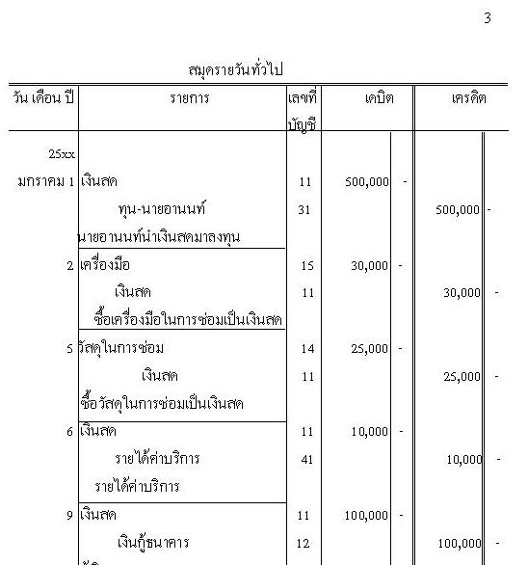

Slide 16
การผูกบัญชี
  การนำรายการที่เกิดขึ้นในสมุดแต่ละเล่มมาทำการแยกเป็นบัญชีย่อยแต่ละประเภทเรียกกลไกนี้ว่าการ “การผูกบัญชี”

Slide 17
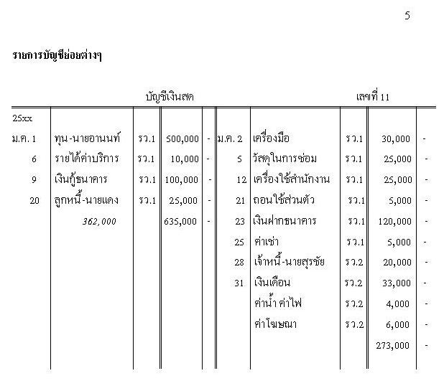

Slide 18
การวิเคราะห์งบการเงิน
งบการเงินของกิจการทั้งงบดุลและงบกำไรขาดทุน สามารถแสดงฐานะการเงินของกิจการความมีประสิทธิภาพของการบริหารงานตลอดจนจุดอ่อนข้อบกพร่อง ในการดำเนินงานที่เกิดขึ้น ซึ่งข้อมูลเกี่ยวกับสิ่งเหล่านี้เป็นประโยชน์ต่อ การบริหารธุรกิจอย่างยิ่ง การอ่านงบการเงินเป็นจะช่วยให้ผู้บริหารเข้าใจสภาวการณ์ของธุรกิจได้ดี แต่ถ้าสามารถวิเคราะห์งบการเงินในแง่มุมที่สำคัญก็จะยิ่งเห็นจุดเด่นจุดด้อยของธุรกิจได้ชัดเจนขึ้น โดยทั่วไปการวิเคราะห์งบการเงินมักจะพิจารณาถึง
1. สภาพคล่องของกิจการ หรือ ความสามารถในการชำระหนี้สินระยะสั้น
2. ความสามารถในการทำกำไร
3. ความเสี่ยงในการประกอบธุรกิจ
4. ประสิทธิภาพในการดำเนินงาน

Slide 19
สภาพคล่องของกิจการ หรือ ความสามารถในการชำระหนี้สินระยะสั้น
อัตราส่วนทุนหมุนเวียน
อัตราส่วนทุนหมุนเวียนเร็ว

Slide 20
ความสามารถในการทำกำไร
อัตราส่วนกำไรสุทธิต่อยอดขาย
อัตราผลตอบแทนในการลงทุน

Slide 21
ความเสี่ยงในการประกอบธุรกิจ
อัตราส่วนกำไรสุทธิต่อยอดขาย
อัตราผลตอบแทนในการลงทุน
อัตราส่วนแสดงความสามารถในการจ่ายดอกเบี้ย

Slide 22
ประสิทธิภาพในการดำเนินการ
อัตราการหมุนเวียนของลูกหนี้
อัตราการหมุนเวียนของสินค้าคงคลัง
อัตราการหมุนเวียนของสินทรัพย์รวม

Slide 23
การออกแบบ

Slide 24
ขั้นตอนการสร้างระบบบัญชีแยกประเภท
ศึกษาระบบ
บัญชีแยกประเภท
สอบถามความต้องการของผู้ใช้งาน
ตรวจสอบตรงตาม
ความต้องการ
พัฒนาระบบ
ออกแบบโครงสร้างระบบ
ตรวจสอบระบบทำได้ตามผู้ใช้งานต้องการหรือไม่
ระบบ
เรียบร้อย

Slide 25
ขั้นตอนการพัฒนาระบบ
ออกแบบฐานข้อมูล
ออกแบบ
หน้าจอใช้งาน
เลือกเทคนิคในการสร้างระบบ
ปรึกษาปัญหา
ในการพัฒนาระบบ
เขียน
Program
ตรวจสอบในแต่ละ
ส่วนก่อนนำมารวมของระบบ
รวมระบบต่างๆ
ตรวจสอบสมบูรณ์ของระบบ

Slide 26
ขั้นตอนในการใช้งาน
สร้าง-แก้ไข ผังบัญชี
เพิ่มข้อมูลบริษัทลงในฐานข้อมูล
เพิ่มข้อมูลแผนกลงในฐานข้อมูล
ประมวลผล
ข้อมูลสิ้นปี
การผูกบัญชี
ลงสมุด
รายวัน
ออก Report งบการเงิน
ปิดบัญชี

Slide 27
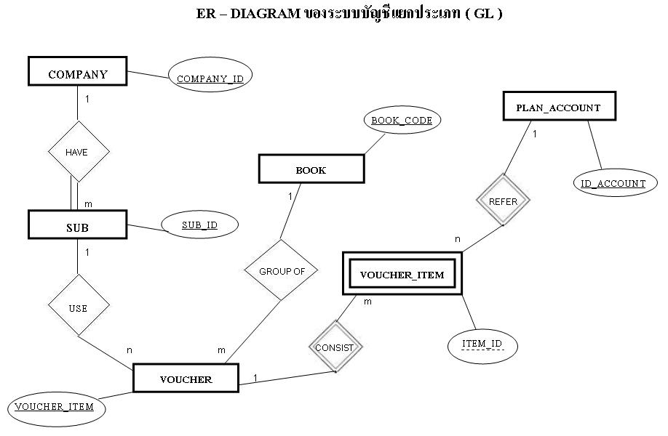

Slide 28
ชื่อตาราง PLAN_ACCOUNT
แอดทริบิวส์
คีย์
คำอธิบาย
ID_ACCOUNT
PK.
รหัสบัญชี
NAME_ACCOUNT
ชื่อบัญชี
NAME_ACCOUNT2
ชื่อบัญชี ชื่อที่ 2 ( มีหรือไม่ก็ได้ )
TYPE_ACCOUNT
ประเภทบัญชี บอกถึงว่าเป็น บัญชีย่อย หรือ บัญชีคุม
GROUP_ACCOUNT
หมวดบัญชี ว่าอยู่ที่หมวดใด เช่น สินทรัพย์
LEVEL_ACCOUNT
ระดับบัญชี จะบอกถึงว่าอยู่ที่ระดับใด

Slide 29
ชื่อตาราง COMPANY
แอดทริบิวส์
คีย์
คำอธิบาย
COMPANY_ID
PK.
รหัสบริษัท
COMPANY_NAME_TH
ชื่อบริษัท ( ภาษาไทย )
ADDRESS_TH
ที่อยู่บริษัท ( ภาษาไทย )
COMPANY_NAME_ENG
ชื่อบริษัท ( ภาษาอังกฤษ )
ADDRESS_ENG
ที่อยู่บริษัท ( ภาษาอังกฤษ )
TEL_NO
หมายเลขโทรศัพท์
FAX_NO
หมายเลขโทรสาร
START_DATE
วันเริ่มต้นบัญชี
START_OLD_ACCOUNT
วันที่เริ่มต้นใช้บัญชีครั้งแรก
TAX_ID
หมายเลขผู้เสียภาษี
TAX_TYPE
ประเภทภาษี

Slide 30
ชื่อตาราง BOOK
แอดทริบิวส์
คีย์
คำอธิบาย
BOOK_CODE
PK.
รหัสสมุดบันทึกรายวัน
BOOK_NAME_TH
ชื่อสมุดบันทึกรายวัน ( ภาษาไทย )
BOOK_NAME_ENG
ชื่อสมุดบันทึกรายวัน ( ภาษาอังกฤษ )

Slide 31
ชื่อตาราง SUB
แอดทริบิวส์
คีย์
คำอธิบาย
SUB_ID
PK.
รหัสแผนก
COMPANY_ID
FK.
รหัสบริษัท
SUB_NAME_TH
ชื่อแผนก ( ภาษาไทย )
ADDRESS_TH
ที่อยู่แผนก ( ภาษาไทย )
SUB_NAME_ENG
ชื่อแผนก ( ภาษาอังกฤษ )
ADDRESS_ENG
ชื่อแผนก ( ภาษาอังกฤษ )
TEL_NO
หมายเลขโทรศัพท์
FAX_NO
หมายเลขโทรสาร

Slide 32
ชื่อตาราง VOUCHER
แอดทริบิวส์
คีย์
คำอธิบาย
VOUCHER_ID
PK.
รหัสบิล
SUB_ID
FK.
รหัสแผนก
BOOK_CODE
FK.
รหัสสมุดบันทึกรายวัน
VOUCHER_DATE
วันที่ลงบันทึกข้อมูลบิล
POSTED
ตรวจสอบข้อมูลแล้ว
PERMITER
ผู้อนุมัติ
VOUCHER_TYPE
สถานะของบิล
VOUCHER_DETAIL
คำอธิบาย

Slide 33
ชื่อตาราง VOUCHER_ITEM
แอดทริบิวส์
คีย์
คำอธิบาย
ITEM_ID
FK.
รายการที่
VOUCHER_ID
FK.
รหัสบิล
ID_ACCOUNT
FK.
รหัสบัญชี
VALUE_DEBIT
จำนวนเงินเดบิต
VALUE_CREDIT
จำนวนเงินเครดิต

Slide 34
ความคืบหน้าของโครงงาน
1. ออกแบบตารางโดยใช้ ER Diagram และ Normalization
เป็น 5NF
2. ออกแบบผังบัญชี และเขียนโปรแกรมเพื่อ แก้ไขผังบัญชี
3. ศึกษาการผูกบัญชีและออกแบบตารางเพื่อเก็บข้อมูล
Voucher

Slide 35
ความคืบหน้าของโครงงาน (ต่อ)
4. ออกแบบ GRID เพื่อใช้ป้อนข้อมูล
5.นำข้อมูล Voucher ใน DB. มาออก Report งบดุล - งบกำไรขาดทุน
6. เขียนโปรแกรมในส่วนของการปิดบัญชี

Slide 36
ตัวอย่างหน้าจอของโปรแกรม

Slide 37
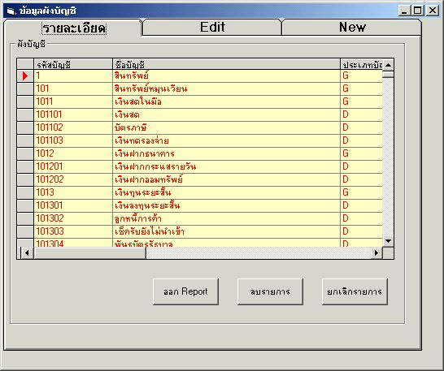

Slide 38
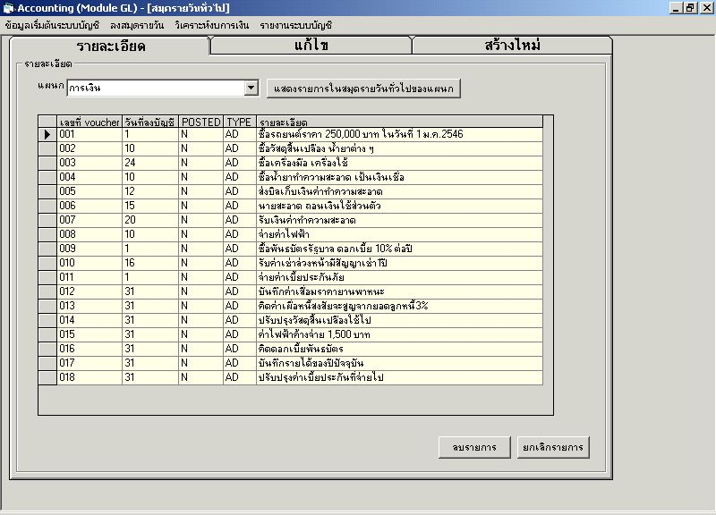

Slide 39
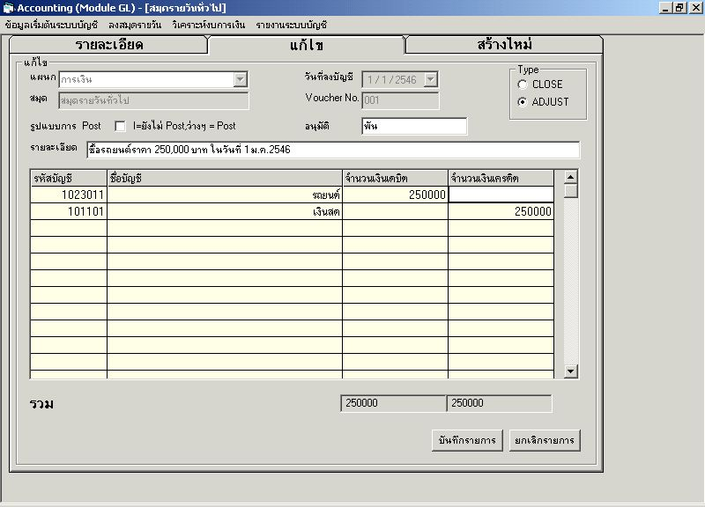

Slide 40
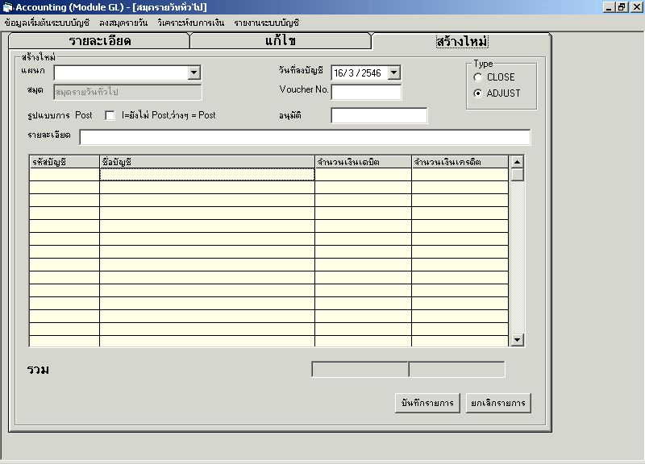

Slide 41
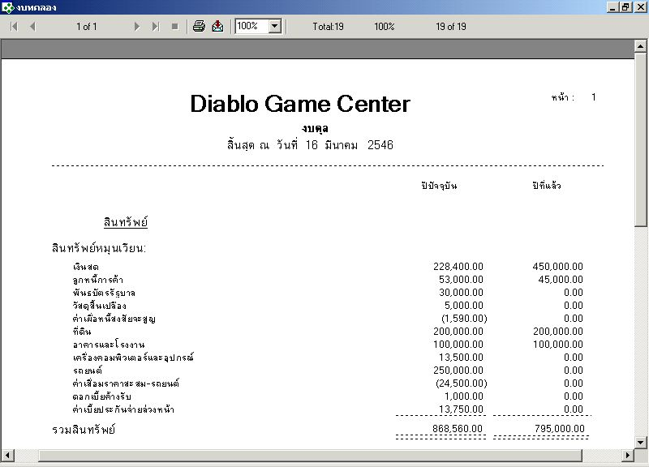

Slide 42
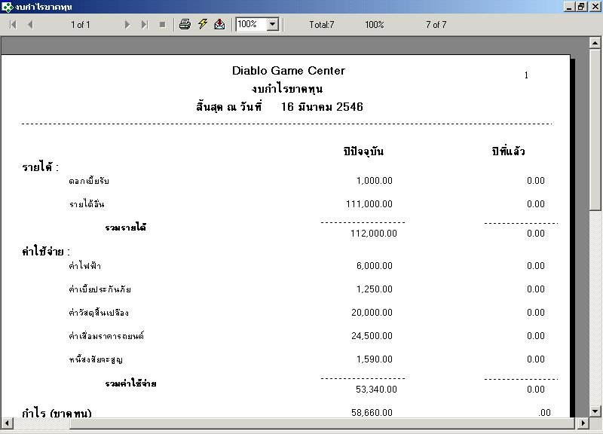

Slide 43
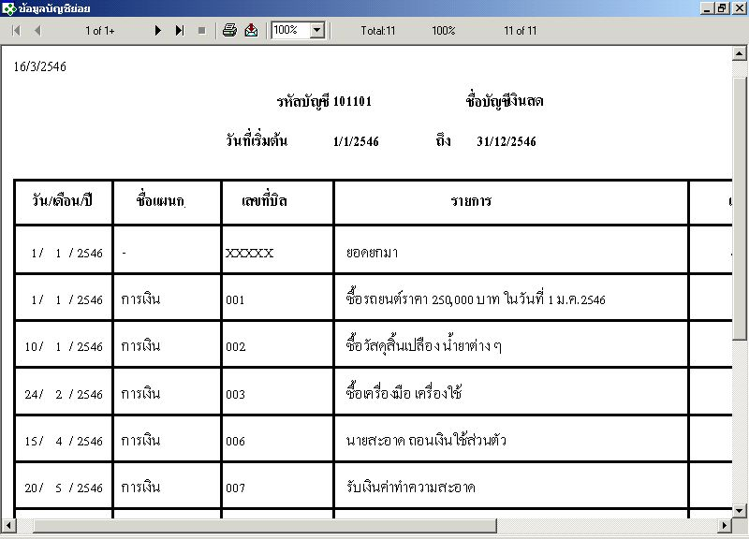

Slide 44
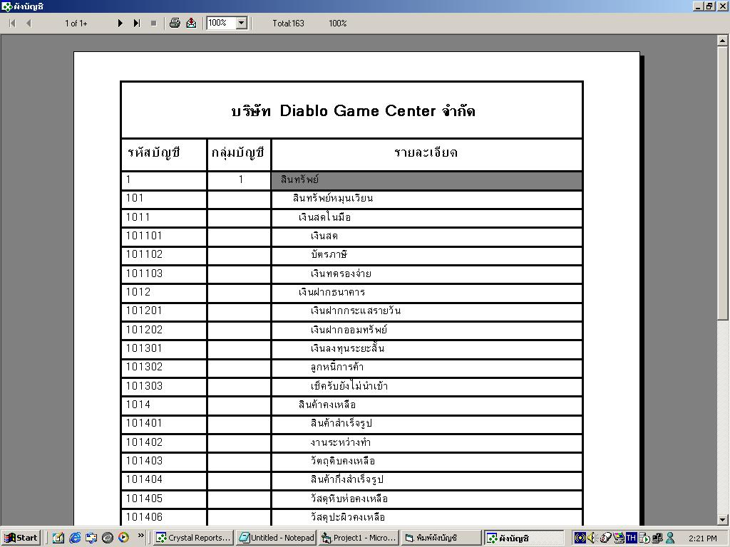

Slide 45
ปัญหาที่ประสบ
ในการให้ User ออกแบบ Report เอง นั้น ยังไม่สามารถทำได้เนื่องจาก ติดปัญหาที่ License Error

Slide 46
สรุป
ระบบบัญชีแยกประเภท ( GL ) ซึ่งได้ทำการออกแบบฐานข้อมูลและเขียนโปรแกรมเพื่อใช้งานนั้น ตอนนี้โมดูล GL ที่ได้ทำนั้นสามารถ ป้อนข้อมูล Voucher , ออก Report งบการเงินต่าง ๆ และสามารถปิดบัญชีได้แล้ว โดยการทำงานติดต่อกับ Database จะ Concurrentcy Control แบบ Serialization

Slide 47
ภาคเรียนที่1
- ศึกษาระบบบัญชี และออกแบบฐานข้อมูล
- ออกแบบและเขียนโปรแกรมระบบบัญชีแยกประเภท ( GL )
- เขียนโปรแกรมเพื่อออก REPORT ต่างๆ ตามที่กฏหมายกำหนด

Slide 48
ภาคเรียนที่2
- เขียนโปรแกรมเพื่อออก REPORT ต่างๆ ตามที่กฏ
หมายกำหนด ( ต่อ )
- เขียนโปรแกรมควบคุมความถูกต้องเมื่อใช้
งาน Multi user
- เขียนโปรแกรมในส่วนของการปิดบัญชี

Slide 49
THANK YOU

Slide 50


เขียนโปรแกรม USER INTERFACE
ออกแบบ REPORT
ออกแบบ DATABASE

